Slide 1
Smart Home Project
Group 4
황수연, 장준희, 임하늘

Slide 2
Content
Introduction ( 개발 배경 및 프로젝트 소개 )
Configuration ( 기존 구성 및 변경된 내용 )
결과 ( 설명 + 시연 영상 )
About learning ( 한계점 + 배운점 )
Q & A

Slide 3
Introduction
Improving the quality and convenience of life
Energy efficiency
Security reinforcement

Slide 4
Project Configuration
SMART ALARM
AUTOMATIC BLIND
SMART AIR CONDITIONER
SMART AIR CLEANER
CCTV
BLUETOOTH
After checking whether a person is awake or not, the alarm sound
Blind Control
Receiving discomfort index information and control power
Receiving dust concentration data and control power
Real-time video transmission
Control all function by app

Slide 5
Project Configuration
SMART ALARM
AUTOMATIC BLIND
SMART AIR CONDITIONER
SMART AIR CLEANER
CCTV
BLUETOOTH
After checking whether a person is awake or not, the alarm sound
Blind Control
Receiving discomfort index information and control power
Receiving dust concentration data and control power
Real-time video transmission
Receiving discomfort index and real-time video transmission

Slide 6
Result

Slide 7
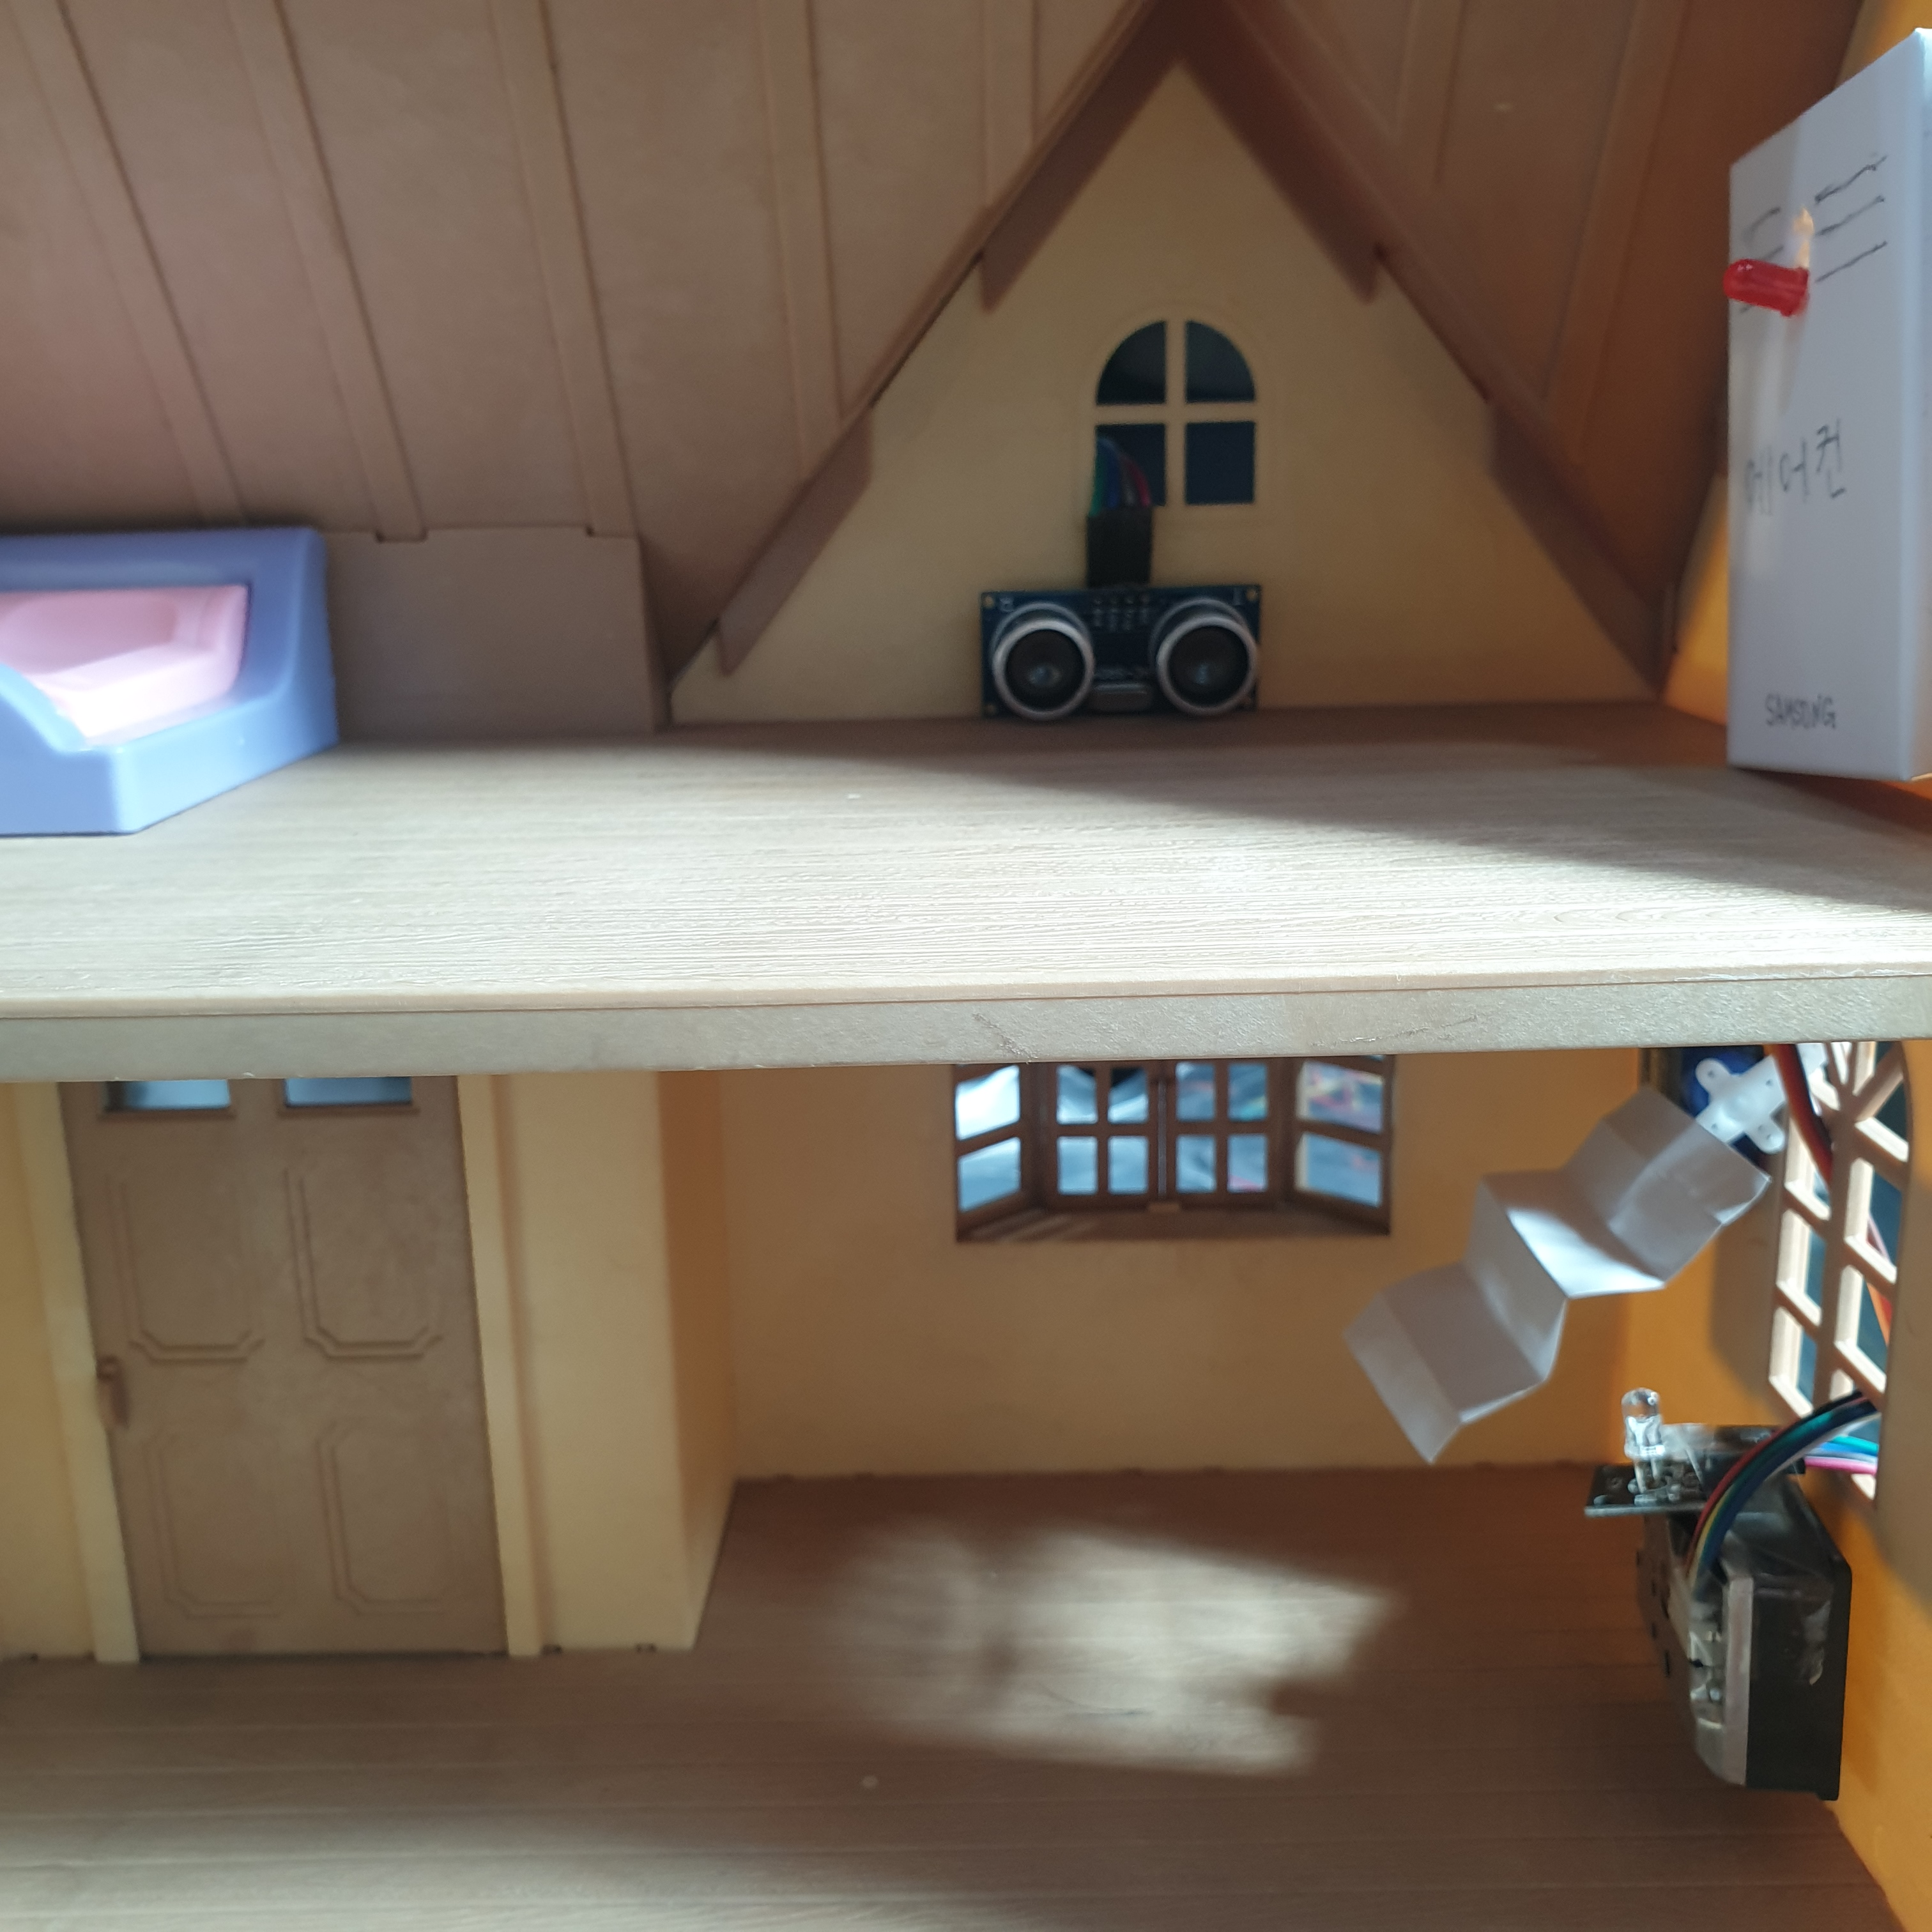
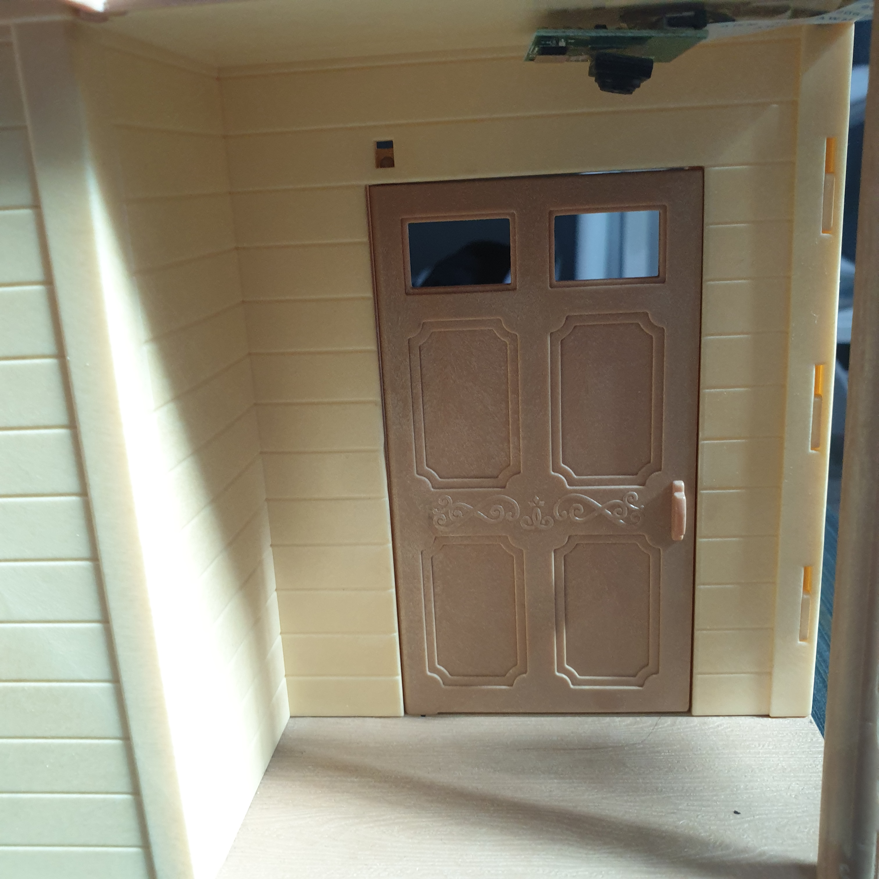

Slide 8
CCTV
motion
라즈베리파이 카메라
Web으로 streaming 동영상 출력
App에서 CCTV보기 버튼 클릭
Motion 프로그램

Slide 9
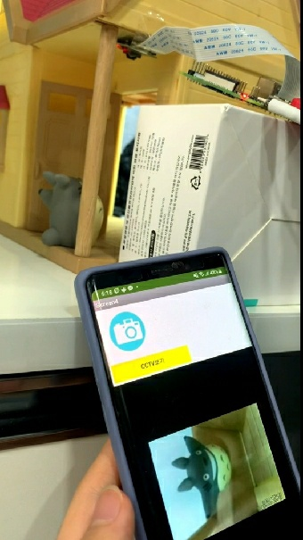
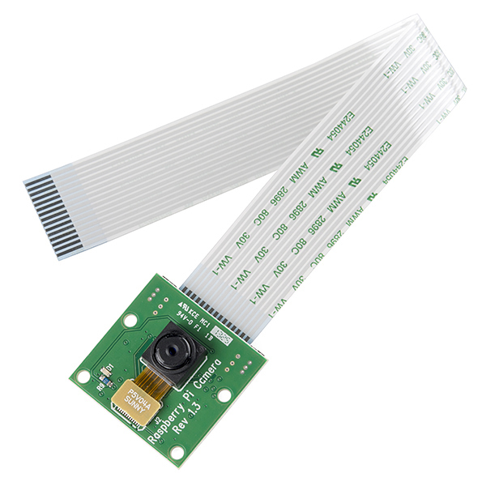
CCTV
카메라로 영상을 촬영해서 실시간으로 스트리밍할 수 있는 프로그램인 motion 사용.
(using motion)
CCTV보기를 누르면 실시간으로 CCTV영상을 볼 수 있다.
(You can watch CCTV in real time.)
카메라

Slide 10
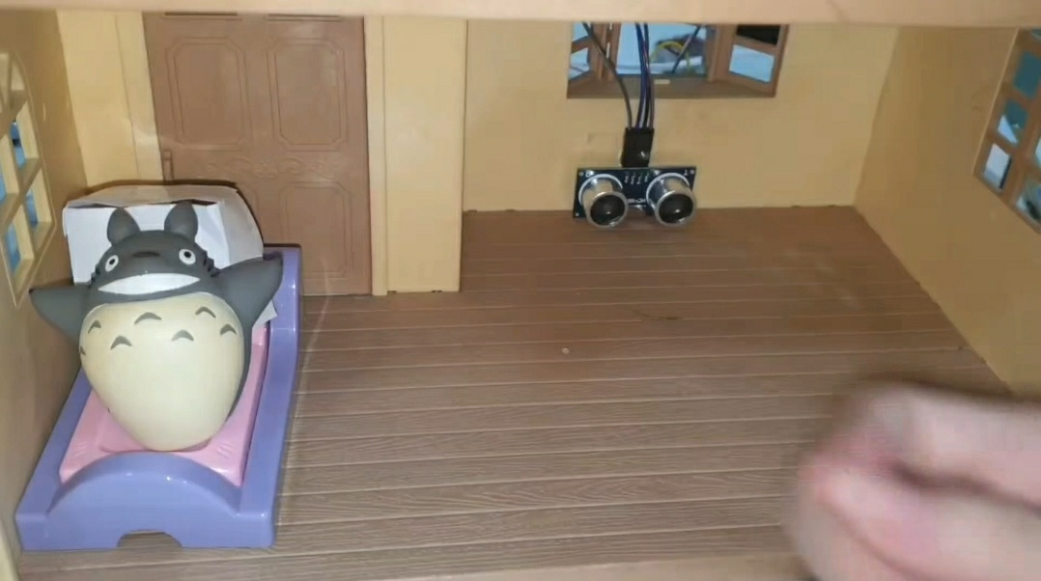
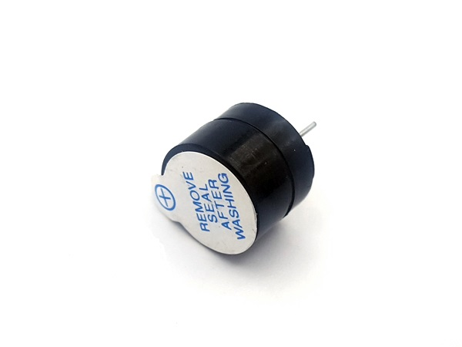
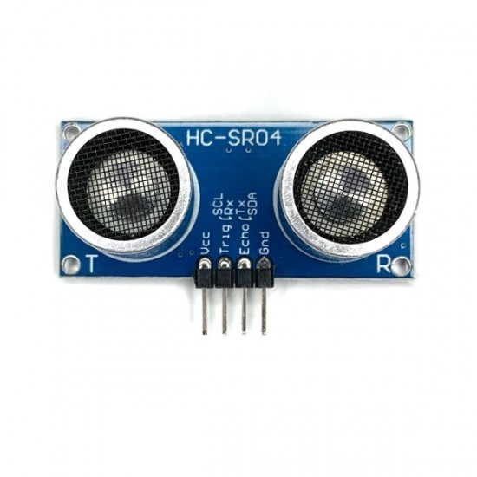
Smart Alarm
초음파센서와 피에조부저 사용.
(using ultrasonic sensor and piezobuger)
초음파센서로 거리를 받아와서 거리가 10cm이내가 되야만 알람이 꺼짐.
(measuring the distance with an ultrasonic sensor)
피에조부저
초음파센서

Slide 11
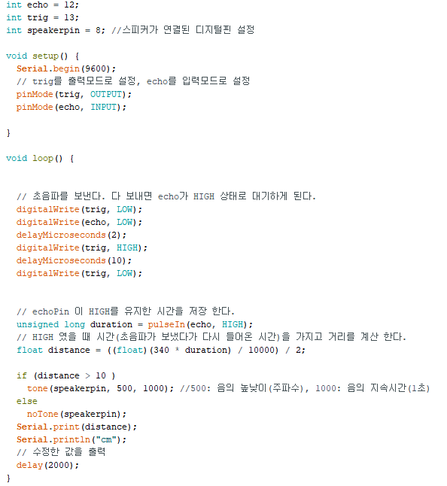
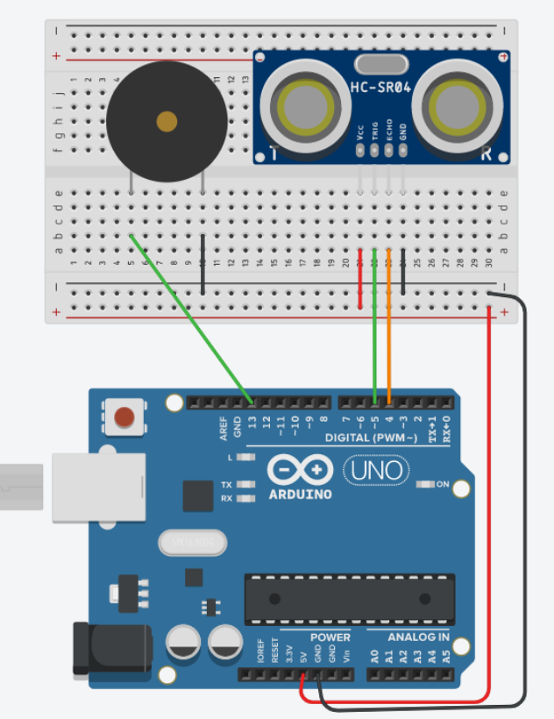
Smart Alarm
Code
Circuit diagram

Slide 12

Smart Air conditioner
App에서 실시간 온습도 버튼 클릭
온습도센서 사용
센서 값 DB에 저장
Web으로 저장된 DB 값 확인
App에서 on/off 버튼 클릭
Led on/off

Slide 13
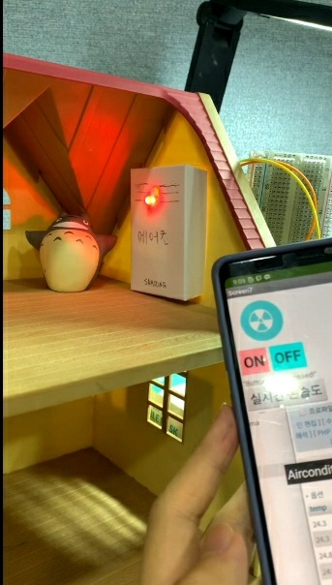
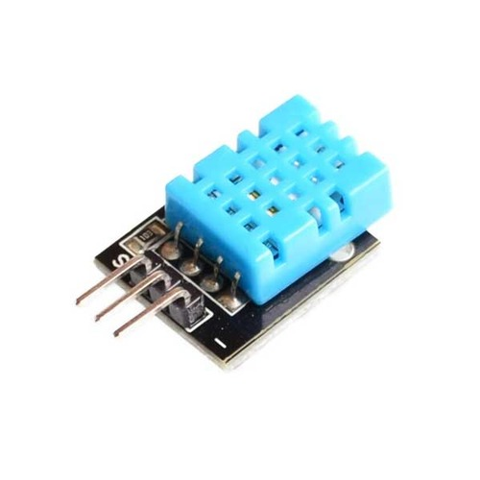
Smart Air conditioner
어플을 통해 에어컨 on/off.
온습도센서로 받아온 값을 데이터베이스에 저장
-> 실시간 온습도 버튼을 누르면 저장된 온습도값을 볼 수 있다.
(By using the database to view the real-time temperature and humidity through the app, we can turn on and off the air conditioner.)
온습도센서

Slide 14
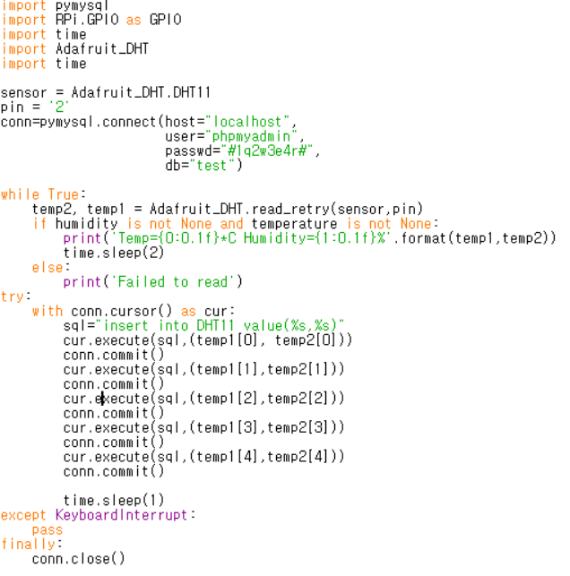
Smart air conditioner
Code

Slide 15
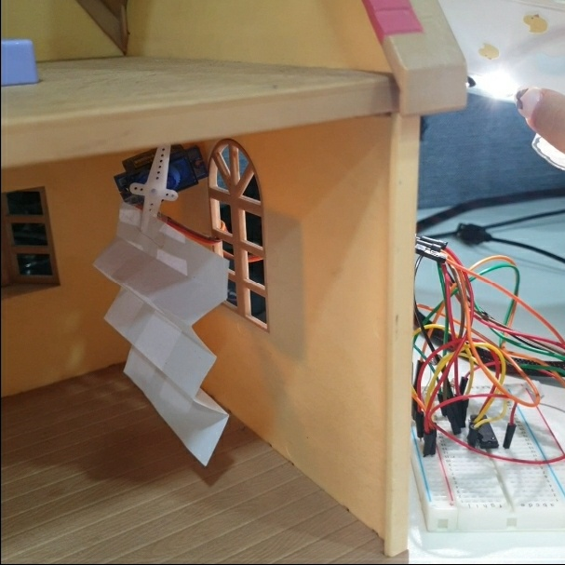
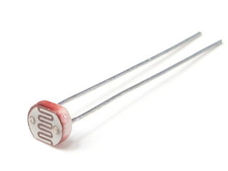
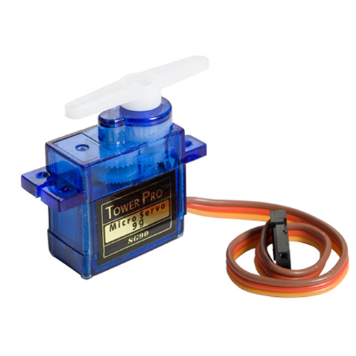
Smart Blind
조도센서를 통해 블라인드 제어.
빛을 비추면 블라인드가 내려가고, 어두워지면 블라인드가 올라간다.
(Blind control was done through the light sensor)
서보모터
조도센서

Slide 16
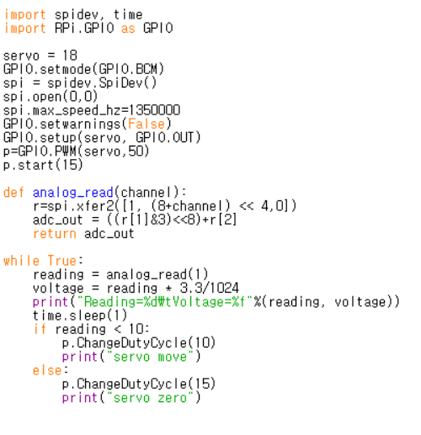
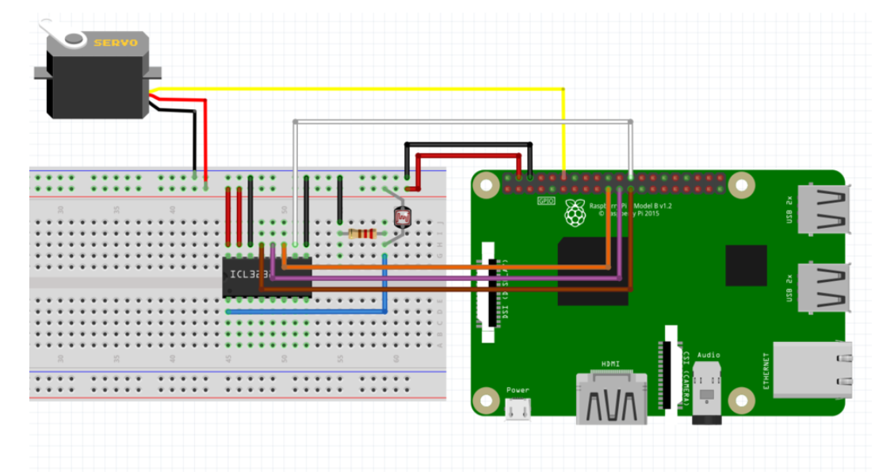
Smart Blind
Code
Circuit diagram

Slide 17
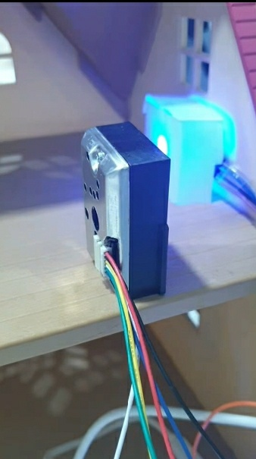
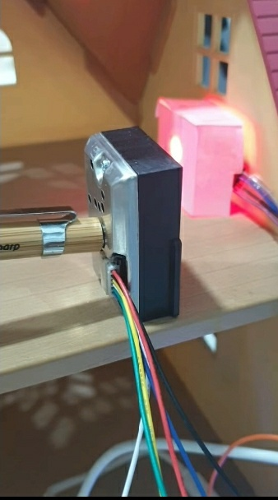
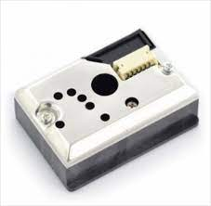
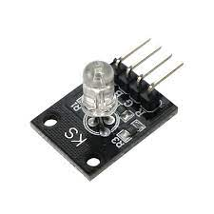
Smart air cleaner
미세먼지센서를 통해 미세먼지 농도 측정
미세먼지 농도가 좋으면 파란색, 나쁘면 빨간색을 불이 들어온다.
Find dust sensor
RGB Led module
Find dust sensor
Notes:
영상에서 미세먼지센서에 샤프를 꽂은 이유는 실시간으로 집안의 미세먼지 농도를 바꾸는것은 어렵기에 측정값에 변화를 주기위해 사용된것입니다.

Slide 18
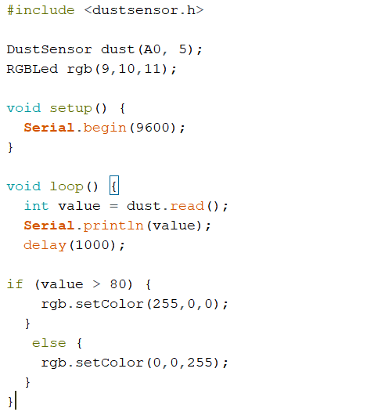
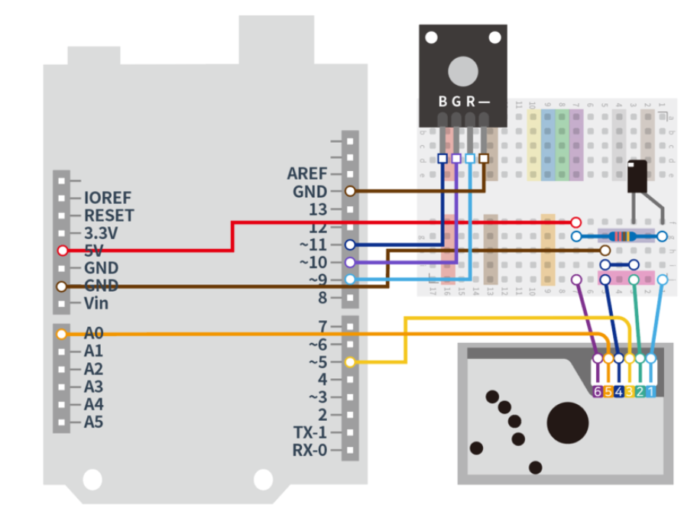
Smart air cleaner
Code
Circuit diagram

Slide 19
한계점(limitation)
1. 라즈베리파이만으로 기능 구현X
-> 아두이노와 DB를 통해 필요한 기능을 추가
2. 원인을 알 수 없는 오류 발생.
3. 초기 계획 : 앱을 통한 모든 기능 관리
-not easy to link the app with the Raspberry Pi
-many sudden errors

Slide 20
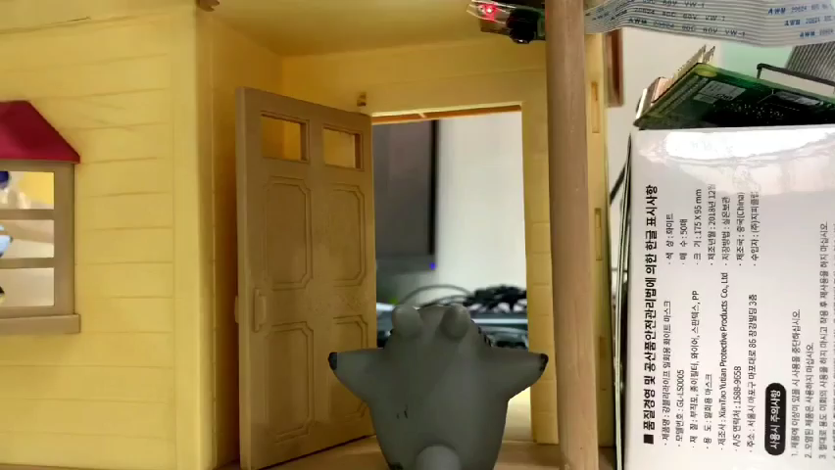

Slide 21
Q & A

